Slide 1
A mulher ante o Cristo Emmanuel/ Francisco Cândido Xavier

Slide 2
Toda vez que nos disponhamos a considerar a mulher em plano inferior, lembremo-nos dela ao tempo de Jesus.

Slide 3
Há vinte séculos, com exceção das patrícias do Império, quase todas as companheiras do povo, na maioria das circunstâncias, sofriam extrema abjeção, convertidas em alimárias de carga, quando não fossem vendidas em hasta\ pública.

Slide 4
Tocadas, porém, pelo verbo renovador do Divino Mestre, ninguém respondeu com tanta lealdade e veemência aos apelos celestiais.

Slide 5
Entre as que haviam descido aos vales da perturbação e da sombra, encontramos em Madalena o mais alto testemunho de soerguimento moral, das trevas para a luz; e entre as que se mantinham no monte do equilíbrio doméstico, surpreendemos em Joana de Cusa o mais nobre expoente de concurso e fidelidade.

Slide 6
Atraídas pelo amor puro, conduziam à presença do Senhor os aflitos e os mutilados, os doentes e as crianças.

Slide 7
E embora não lhe integrassem o círculo apostólico, foram elas – representadas nas filhas anônimas de Jerusalém – as únicas demonstrações de solidariedade espontânea que o visitaram, desassombradamente, sob a cruz do martírio, quando os próprios discípulos debandavam.

Slide 8
Mais tarde, junto aos continuadores da Boa Nova, sustentavam-se no mesmo nível de elevação e de entendimento.

Slide 9
Dorcas, a costureira Jopense, depois de amparada por Simão Pedro, fez-se mais ativa colaboradora da assistência aos infortunados. Febe é a mensageira da epístola de Paulo aos romanos. Lídia, em Filipos, é a primeira mulher com suficiente coragem para transformar a própria casa em santuário do Evangelho nascituro. Lóide e Eunice, parentas de Timóteo, eram padrões morais da fé viva.

Slide 10
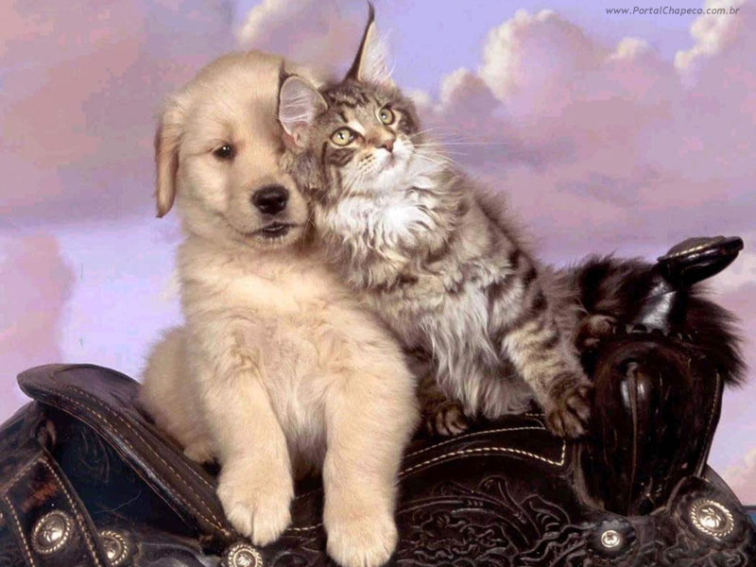
Entretanto, ainda que semelhantes heroínas não tivessem de fato existido, não podemos olvidar que, um dia, buscando alguém no mundo para exercer a necessária tutela sobre a vida preciosa do Embaixador Divino, o Supremo Poder do Universo não hesitou em recorrer a abnegada mulher, escondida num lar apagado e simples...

Slide 11
Humilde, ocultava a experiência dos sábios; frágil como o lírio, trazia consigo a resistência do diamante; pobre entre os pobres, carreava na própria virtude os tesouros incorruptíveis do coração, e desvalida entre os homens, era grande e prestigiosa perante Deus.

Slide 12
Eis o motivo pelo qual, sempre que o raciocínio nos induza a ponderar quanto à glória do Cristo – recordando, na Terra, a grandeza de nossas próprias mães -, nós nos inclinaremos, reconhecidos e reverentes, ante a luz imarcessível da Estrela de Nazaré.

